Slide 1
일본관광의 발전과정
일본어일본학과
217****7
박예진

Slide 2
“에도시대”
01 02 03 04
특징
종교의 발전
참근교대제
장기투어,
고 (講)
Notes:
http://minheeblog.tistory.com/category/PPT

Slide 3
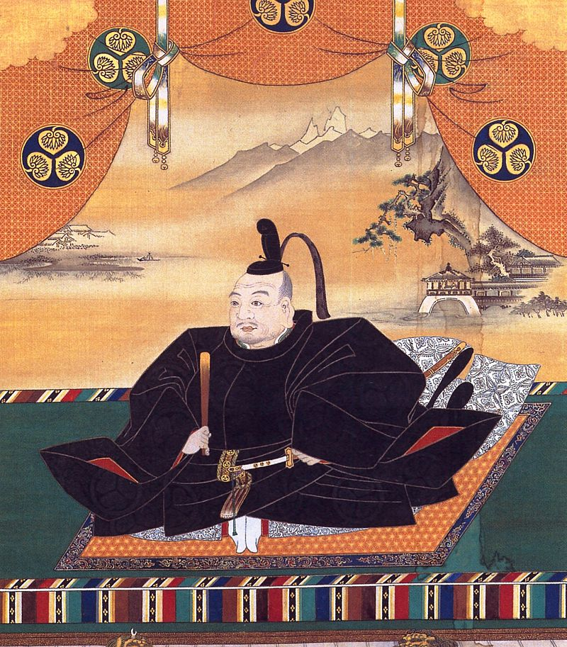
특징
“에도시대
(도쿠가와시대)란?”
도쿠가와 이에야스가 에도에 막부를 연시기
메이지 정부군에 함락되는 때까지의 265년간
Notes:
http://minheeblog.tistory.com/category/PPT

Slide 4
특징
법치체제
(평화시대)
기독교
금지령
자급경제
(농업,문화 성장)
쇄국정치
Notes:
http://minheeblog.tistory.com/category/PPT

Slide 5
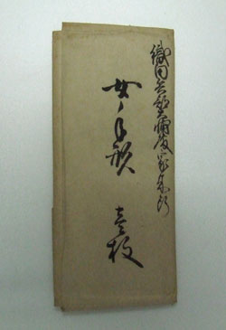
종교의 발전
“이세신궁참배”
▶에도시대 이전 : 이동 자유 엄격히 제한
▶쓰코테가타 발급 (여권에 해당)
1) 반쇼 , 세키쇼 통과
2) 발급 기관 : 무가 – 영주
평민 – 마을 촌장, 사찰 주지
3) 이세참배 명분으로 발급 받기 쉬움
Notes:
http://minheeblog.tistory.com/category/PPT

Slide 6
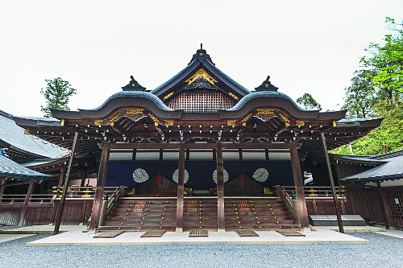
종교의 발전
“이세신궁참배”
▶ 건국신화의 상징
▶ 서양순례와 유사
▶ 중세 이전 : 황족, 귀족만 가능
▶ 에도 막부 이후 : 평화의 시대 도래 → 서민층 확산
“ 평생의 한번은 이세참배를 ” 평생의 목표
▶
동영상
Notes:
http://minheeblog.tistory.com/category/PPT

Slide 7
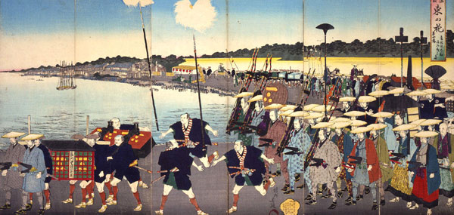
참근교대제
▶ 다이묘 참근단의 에도 출사를 위해 대대적으로 도로망을 정비
→ 일반 서민의 발걸음 多
▶ ‘모든 길은 에도로 통한다’
▶ 고카이도(에도와 주요 지방을 연결)가 간선도로로 정비
→ 교통의 혈맥
가도를 따라 조성된 슈쿠바마치(숙박시설 밀집 지역)
→ 여행객의 이동 편의를 크게 제고
Notes:
http://minheeblog.tistory.com/category/PPT

Slide 8
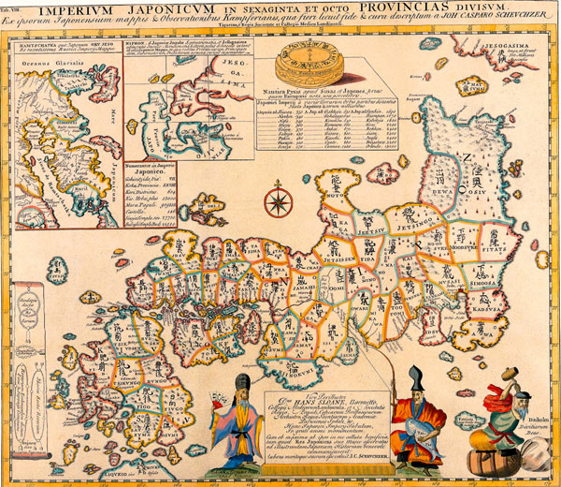
참근교대제
-네덜란드 상인 엥헬베르트 카엠프페르가 작성한 일본 지도-
일본인구
3000만
도카이도통행
4만4700회 왕복
우회육로,다이묘 참근단 포함 시 100만 이상 추정
이세참배
42만7천명
1718년 정월에서 4월 중순
→매년 50만 이상 참배 추정
Notes:
http://minheeblog.tistory.com/category/PPT

Slide 9
장기투어
종교적 의미 퇴색
유희,유람의 목적
이세왕복형 일정
(이세신궁만)
명소유주형
이세신궁 이외 유명 온천,명승지,에도,오사카,교토 등 대도시 일정 포함
일정 50~70일 넘는
장기투어
Notes:
http://minheeblog.tistory.com/category/PPT

Slide 10
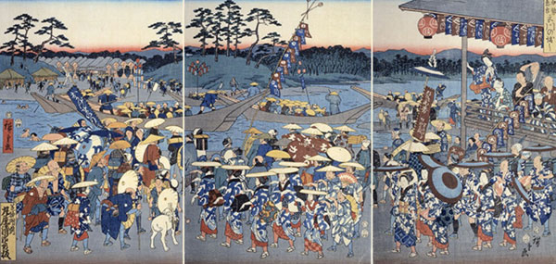
고(講)
▶ 여행 경비 마련 위해 유행
▶ 고?
종교적 교리, 신념을 같이 하는 사람들이 기도회, 강독회로
일정 금액을 상호부조의 목적으로 적립하는 모임
▶ ‘이세코’가 지역 공동체 단위로 생김
→ 적립금을 모으기, 추첨 투표로 이세참배자를 선발
→ 비용 문제 해결
이세신궁 참배 행렬을 그린 도쿠가와 시대의 그림
Notes:
http://minheeblog.tistory.com/category/PPT

Slide 11
감사합니다
Q&A?
21702137 일본어일본학과 박예진
Notes:
http://minheeblog.tistory.com/category/PPT

